Slide 1
2º
AULA 1
ATIVIDADES QUE FAZEMOS DURANTE O DIA E À NOITE
GEOGRAFIA
1º BIMESTRE
ENSINO FUNDAMENTAL: ANOS INICIAIS

Slide 2
ATIVIDADES DO COTIDIANO NOS PERÍODOS DO DIA.
LISTAR SUAS PRINCIPAIS ATIVIDADES E OS PERÍODOS DO DIA EM QUE ELAS OCORREM;
COMPARAR AS SUAS ATIVIDADES DIÁRIAS COM AS DE OUTRAS PESSOAS, E IDENTIFICAR SEMELHANÇAS E DIFERENÇAS.
Notes:
(EF02GE06) Relacionar o dia e a noite a diferentes tipos de atividades sociais (horário escolar, comercial, sono, entre outros), a partir da experiência familiar, escolar e/ou de comunidade.

Slide 3


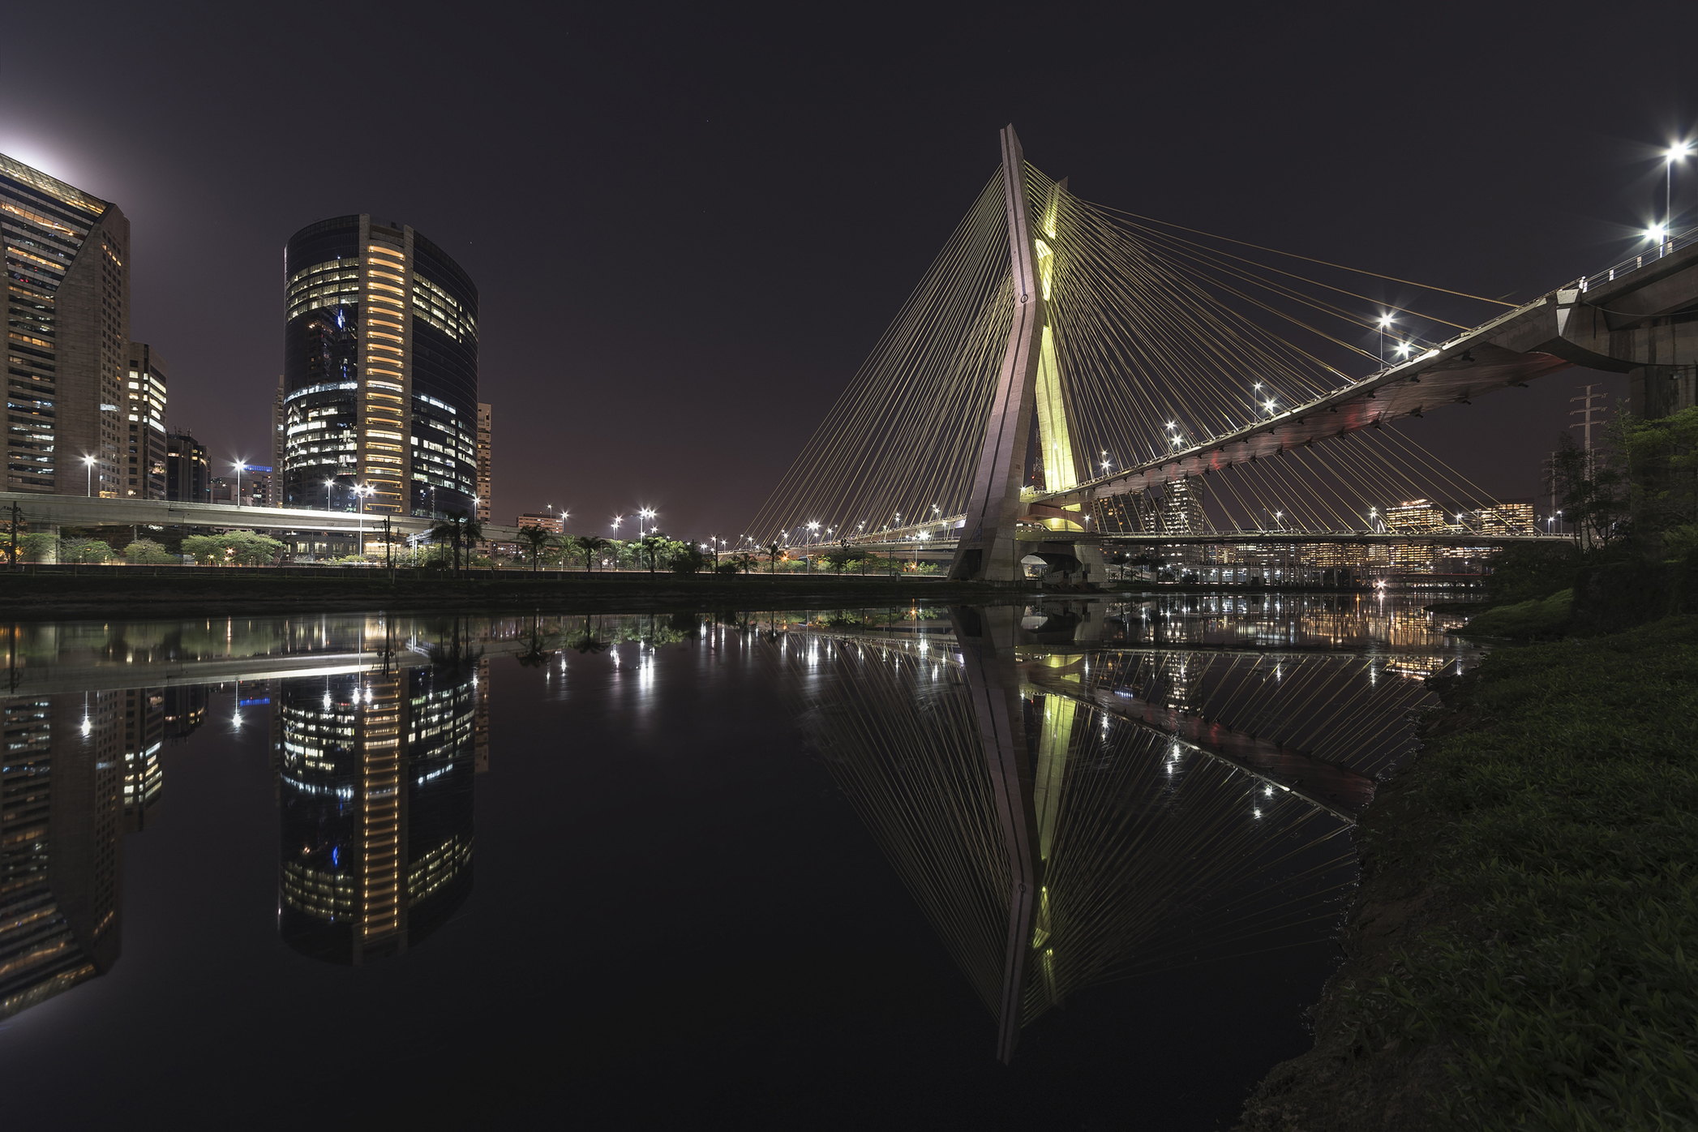
HÁBITOS DE DISCUSSÃO
OBSERVE ABAIXO DUAS IMAGENS DA CIDADE DE SÃO PAULO E CONVERSE COM A TURMA E COM O PROFESSOR:
O QUE HÁ DE DIFERENTE ENTRE AS DUAS IMAGENS?
CONTINUA...
Notes:
https://www.gettyimages.com.br/detail/foto/cable-bridge-at-downtown-in-sao-paulo-brazil-imagem-royalty-free/1692910621?phrase=s%C3%A3o+paulo+de+dia&adppopup=true
https://www.gettyimages.com.br/detail/foto/cityscapes-major-business-cities-s%C3%A3o-paulo-brazil-imagem-royalty-free/848702286?phrase=s%C3%A3o+paulo+de+NOITE

Slide 4

HÁBITOS DE DISCUSSÃO
UMA IMAGEM REPRESENTA A CIDADE DE SÃO PAULO NO PERÍODO DO DIA, E A OUTRA, NO PERÍODO DA NOITE.
O QUE VOCÊ COSTUMA FAZER DURANTE O DIA?
E NO PERÍODO DA NOITE, O QUE VOCÊ FAZ?
Notes:
https://www.gettyimages.com.br/detail/ilustra%C3%A7%C3%A3o/day-and-night-sun-and-moon-light-or-dark-ilustra%C3%A7%C3%A3o-royalty-free/187436015?phrase=imagens+do+sol+e+da+noite&adppopup=true

Slide 5
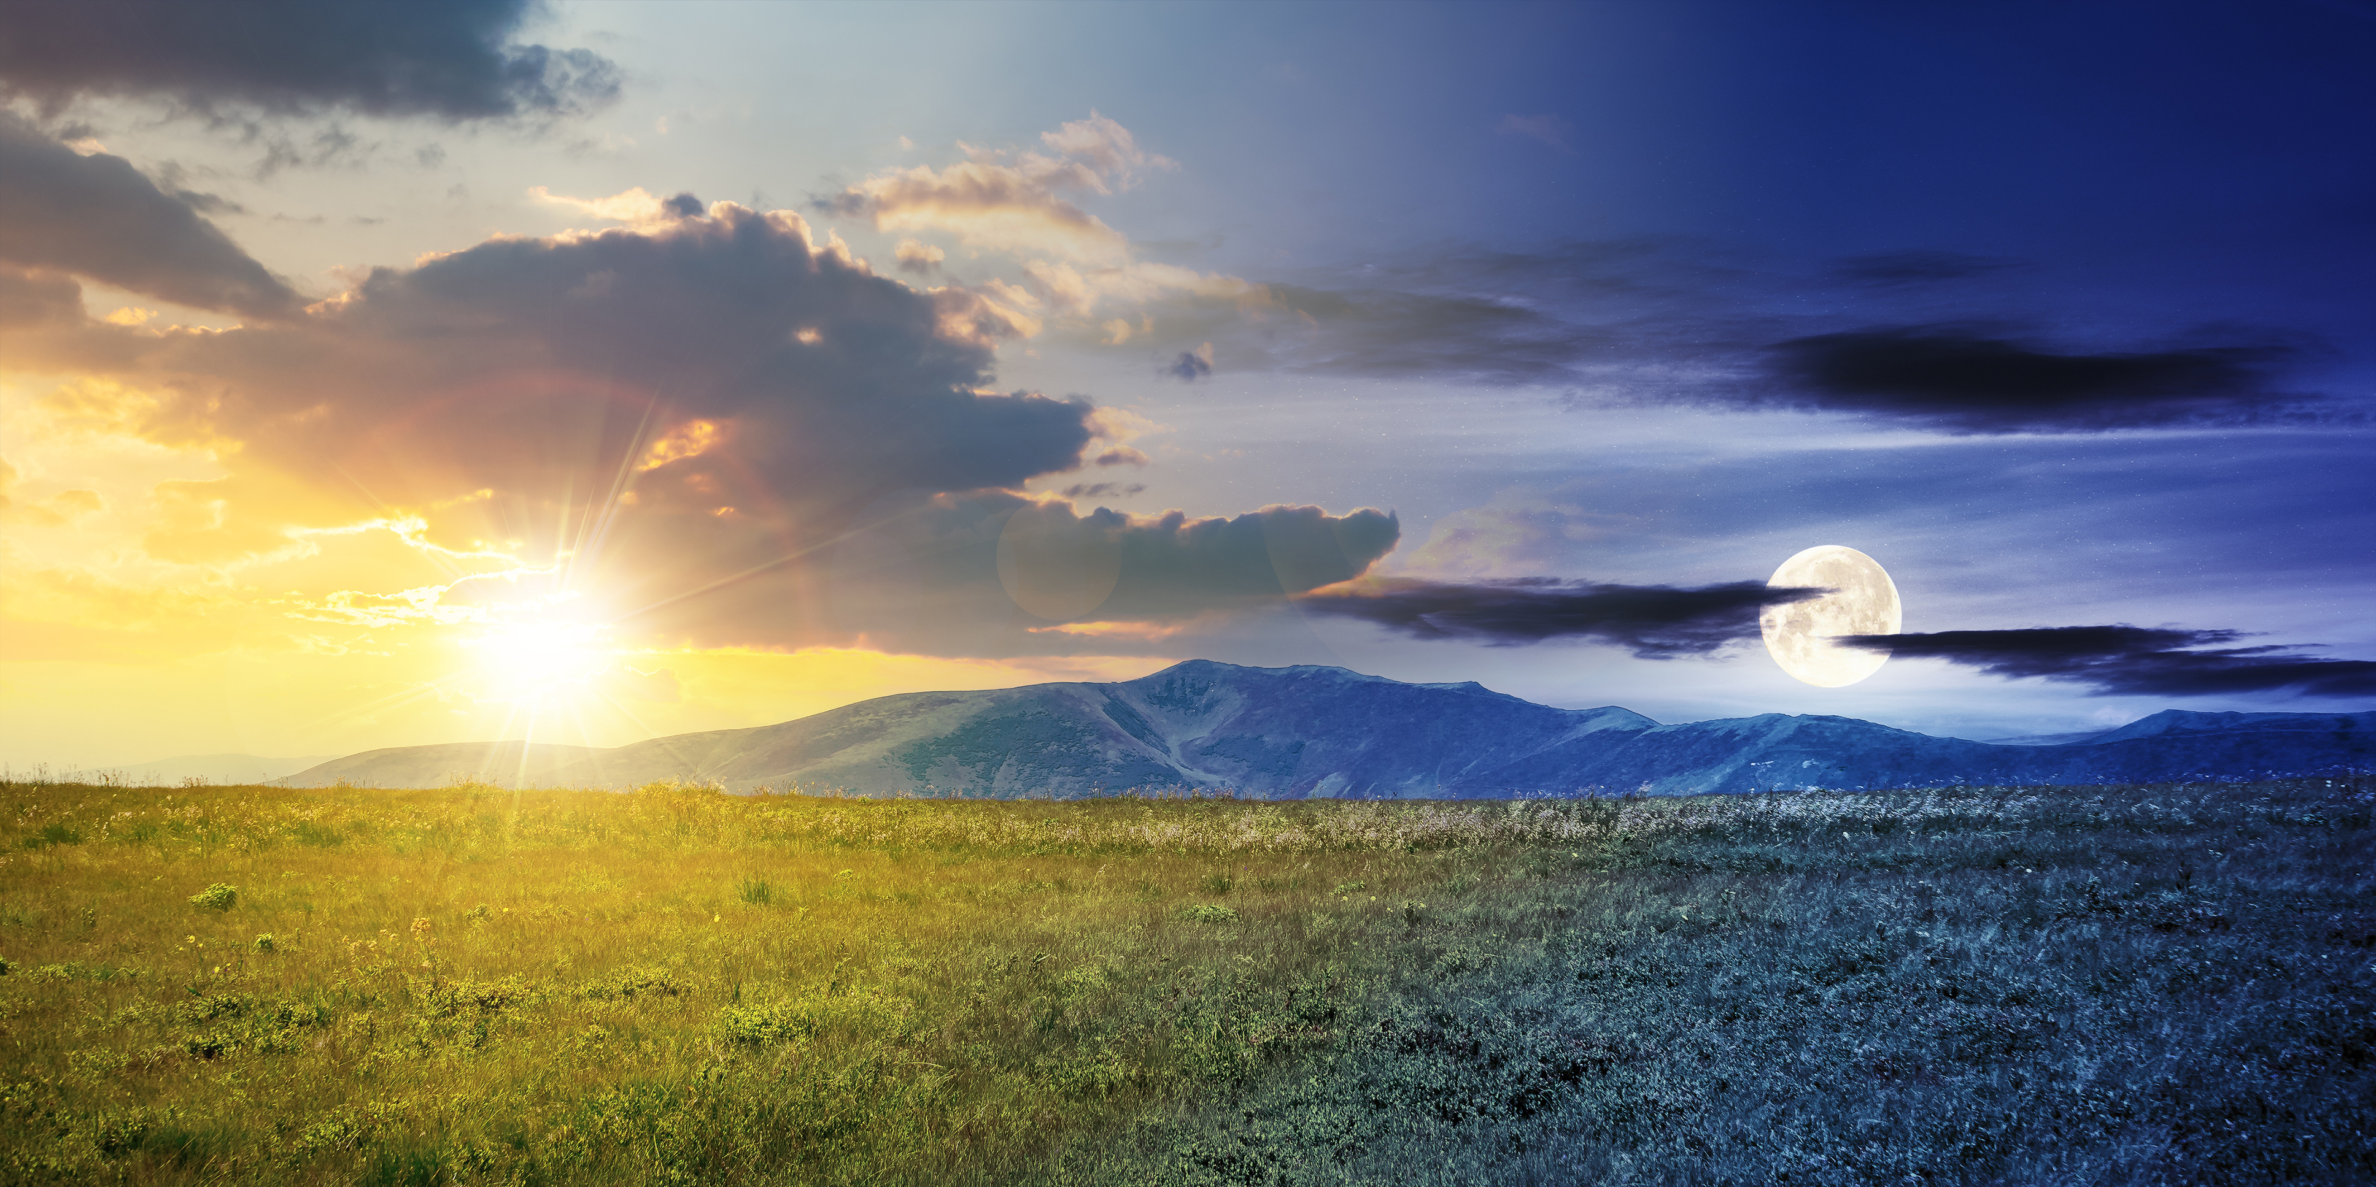
O DIA E A NOITE MOSTRAM COMO O TEMPO PASSA.
EM CADA LUGAR, AS PESSOAS FAZEM COISAS DIFERENTES NO SEU DIA A DIA. VAMOS VER O QUE MATEUS E ANA FAZEM!
Notes:
https://www.gettyimages.com.br/detail/foto/time-change-above-alpine-mountain-meadow-in-summer-imagem-royalty-free/1330521685?phrase=tempo+dia+e+noite&adppopup=true

Slide 6
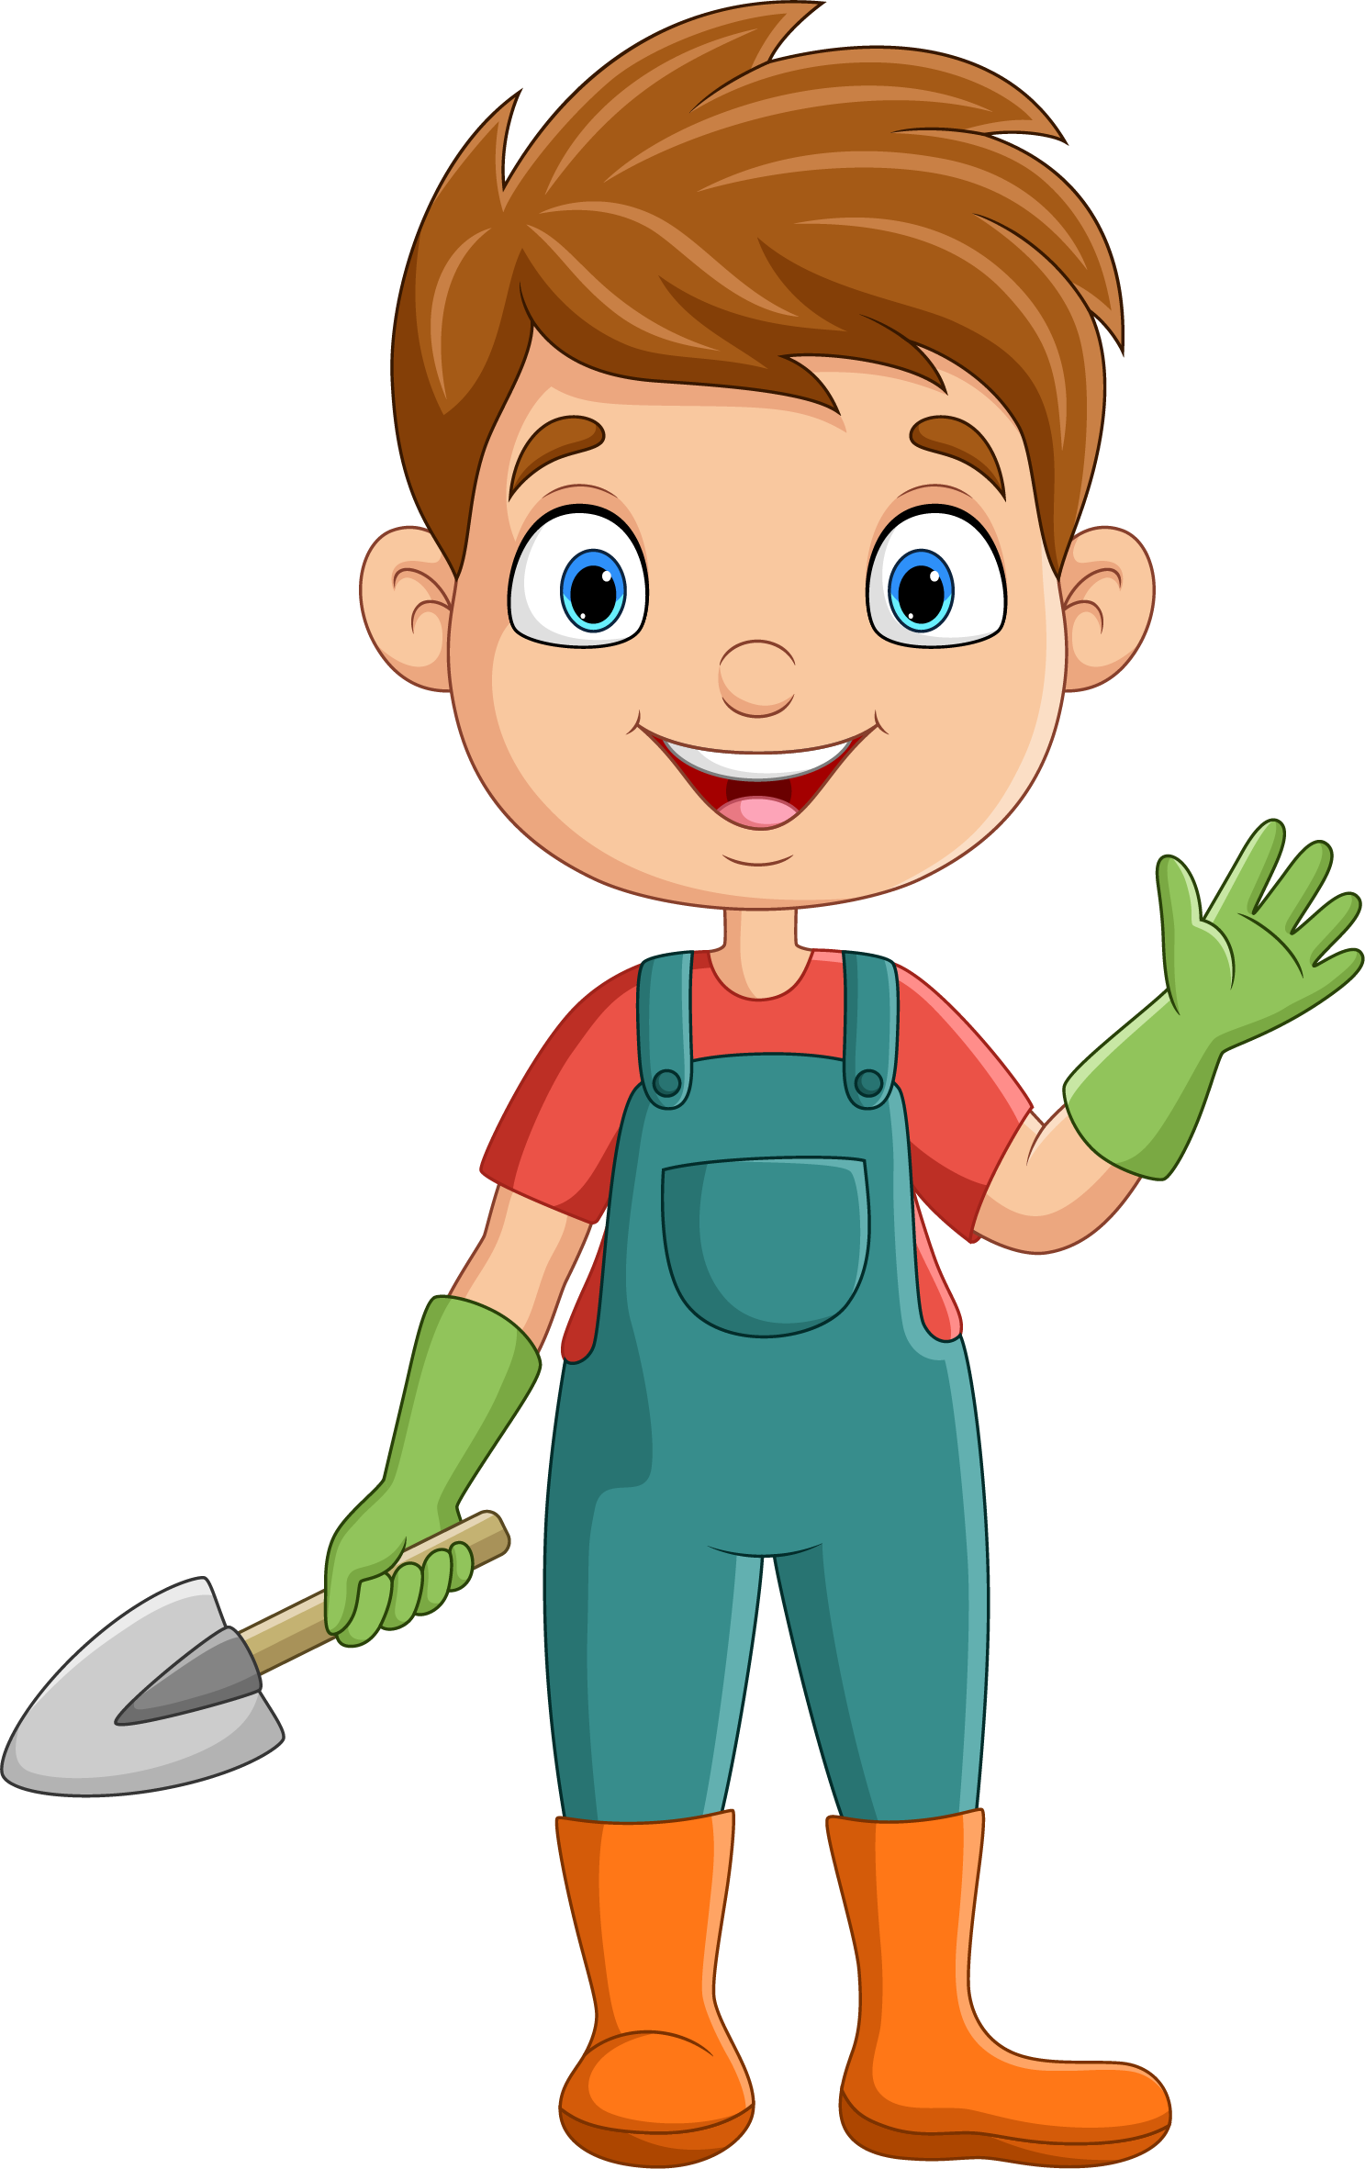
MATEUS TEM 7 ANOS, E VIVE NO SÍTIO, NA ZONA RURAL, COM A SUA FAMÍLIA.
ELE ACORDA BEM CEDO, E GOSTA DE AJUDAR O SEU PAI A CUIDAR DOS ANIMAIS DO SÍTIO.
CONTINUA...
Notes:
https://www.gettyimages.com.br/detail/ilustra%C3%A7%C3%A3o/cute-little-gardener-holding-a-shovel-ilustra%C3%A7%C3%A3o-royalty-free/1401261557?phrase=IMAGEM+DE+MENINO+ACENANDO+&adppopup=true

Slide 7
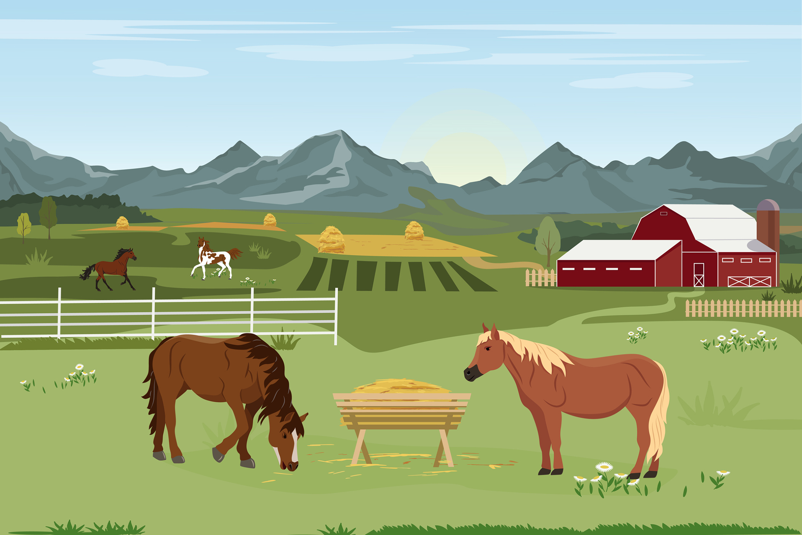
ALÉM DE GOSTAR DE FICAR PERTO DOS ANIMAIS E DA NATUREZA, ELE TAMBÉM ASSISTE A PROGRAMAS INFANTIS NA TV.
CONTINUA...
Notes:
https://www.gettyimages.com.br/detail/ilustra%C3%A7%C3%A3o/vector-illustration-of-a-horse-farm-and-ilustra%C3%A7%C3%A3o-royalty-free/1310046281?phrase=fazenda+e+cavalo&adppopup=true
https://www.gettyimages.com.br/detail/ilustra%C3%A7%C3%A3o/cute-little-gardener-holding-a-shovel-ilustra%C3%A7%C3%A3o-royalty-free/1401261557?phrase=IMAGEM+DE+MENINO+ACENANDO+&adppopup=true

Slide 8


DEPOIS DO ALMOÇO, ELE PEGA O ÔNIBUS PARA A ESCOLA.
QUANDO VOLTA, FAZ A LIÇÃO DE CASA E BRINCA DE ESCONDE-ESCONDE E PEGA-PEGA COM OS AMIGOS.
Notes:
https://www.gettyimages.com.br/detail/ilustra%C3%A7%C3%A3o/children-going-to-school-by-bus-ilustra%C3%A7%C3%A3o-royalty-free/611216638?phrase=%C3%94NIBUS+ESCOLAR+E+ESCOLA&adppopup=true
https://www.gettyimages.com.br/detail/ilustra%C3%A7%C3%A3o/cute-little-gardener-holding-a-shovel-ilustra%C3%A7%C3%A3o-royalty-free/1401261557?phrase=IMAGEM+DE+MENINO+ACENANDO+&adppopup=true

Slide 9

EM ALGUMAS NOITES DE FRIO, MATEUS PASSA UM TEMPO COM A FAMÍLIA PERTO DA FOGUEIRA, OUVINDO HISTÓRIAS CONTADAS POR SEUS PAIS OU PELOS SEUS AVÓS.
CONTINUA...
Notes:
https://www.gettyimages.com.br/detail/ilustra%C3%A7%C3%A3o/night-campfire-on-glade-ilustra%C3%A7%C3%A3o-royalty-free/1257145566?phrase=FOGUEIRA+A+NOITE&adppopup=true

Slide 10

ANA TAMBÉM TEM 7 ANOS, E VIVE NA CIDADE DE SÃO PAULO COM A SUA FAMÍLIA.
ELA ACORDA CEDO E VAI PARA A ESCOLA.
CONTINUA...
Notes:
https://www.gettyimages.com.br/detail/ilustra%C3%A7%C3%A3o/set-of-different-kids-with-various-postures-ilustra%C3%A7%C3%A3o-royalty-free/1441610912?phrase=IMAGEM+DE+MENINA+ACENANDO+&adppopup=true

Slide 11

QUANDO VOLTA, ELA ALMOÇA E FAZ A LIÇÃO DE CASA.
DEPOIS, ELA SEMPRE VAI AO MERCADO OU À FEIRA COM A MÃE PARA AJUDAR A CARREGAR AS COMPRAS.
CONTINUA...
Notes:
https://www.gettyimages.com.br/detail/ilustra%C3%A7%C3%A3o/set-of-different-kids-with-various-postures-ilustra%C3%A7%C3%A3o-royalty-free/1441610912?phrase=IMAGEM+DE+MENINA+ACENANDO+&adppopup=true
https://www.gettyimages.com.br/detail/ilustra%C3%A7%C3%A3o/supermarket-with-people-shopping-dollar-store-ilustra%C3%A7%C3%A3o-royalty-free/1493951545?phrase=SUPERMERCADO+POR+DENTRO&adppopup=true

Slide 12

À TARDE, ELA BRINCA DE ESCONDE-ESCONDE E DE QUEBRA-CABEÇA COM SEUS COLEGAS E PRIMOS.
CONTINUA...
Notes:
https://www.gettyimages.com.br/detail/ilustra%C3%A7%C3%A3o/puzzle-icons-ilustra%C3%A7%C3%A3o-royalty-free/167199707?phrase=pe%C3%A7as+quebra+cabe%C3%A7a&adppopup=true
https://www.gettyimages.com.br/detail/ilustra%C3%A7%C3%A3o/set-of-different-kids-with-various-postures-ilustra%C3%A7%C3%A3o-royalty-free/1441610912?phrase=IMAGEM+DE+MENINA+ACENANDO+&adppopup=true

Slide 13

À NOITE, ANTES DE DORMIR, SUA MÃE OU SEU PAI SEMPRE LEEM UMA HISTÓRIA PARA ELA.
Notes:
https://www.gettyimages.com.br/detail/ilustra%C3%A7%C3%A3o/happy-mom-tell-story-in-bed-room-to-daughter-ilustra%C3%A7%C3%A3o-royalty-free/1201029228?phrase=lendo+uma+hist%C3%B3ria+de+dormir&adppopup=true

Slide 14

MATEUS E ANA FAZEM VÁRIAS
ATIVIDADES NO DIA A DIA, ELA NA CIDADE E ELE NO CAMPO.
ALGUMAS SÃO PARECIDAS, OUTRAS SÃO DIFERENTES. ASSIM COMO VOCÊS, CADA UM TEM UMA VIDA ÚNICA.
Notes:
https://www.gettyimages.com.br/detail/ilustra%C3%A7%C3%A3o/day-and-night-sun-and-moon-ilustra%C3%A7%C3%A3o-royalty-free/1194224249?phrase=IMAGEM+DE+DIA+E+NOITE&adppopup=true

Slide 15




COM UM COLEGA, LEIAM, NOVAMENTE, O QUE ANA E MATEUS FAZEM NO SEU DIA A DIA E COMPLETEM O QUADRO:
 | SEMELHANÇAS | DIFERENÇAS
O QUE FAZEM DE DIA
O QUE FAZEM À NOITE
Notes:
https://www.gettyimages.com.br/detail/ilustra%C3%A7%C3%A3o/day-and-night-icon-sun-on-orange-background-ilustra%C3%A7%C3%A3o-royalty-free/1415184112?phrase=DIA+E+NOITE&adppopup=true

Slide 16

CORREÇÃO
 | SEMELHANÇAS | DIFERENÇAS
O QUE FAZEM DE DIA | OS DOIS: VÃO PARA A ESCOLA, ALMOÇAM E BRINCAM COM OS AMIGOS. | MATEUS: AJUDA A CUIDAR DOS ANIMAIS DO SÍTIO, VAI PARA A ESCOLA À TARDE. ANA: VAI PARA A ESCOLA DE MANHÃ, VAI AO SUPERMERCADO COM A MÃE, À TARDE.
O QUE FAZEM À NOITE | OS DOIS: DORMEM. | MATEUS: EM DIAS FRIOS, OUVE HISTÓRIAS AO REDOR DA FOGUEIRA, CONTADAS PELOS PAIS OU PELOS AVÓS. ANA: OUVE HISTÓRIAS LIDAS PELOS PAIS.
Notes:
https://www.gettyimages.com.br/detail/ilustra%C3%A7%C3%A3o/day-and-night-icon-sun-on-orange-background-ilustra%C3%A7%C3%A3o-royalty-free/1415184112?phrase=DIA+E+NOITE&adppopup=true

Slide 17





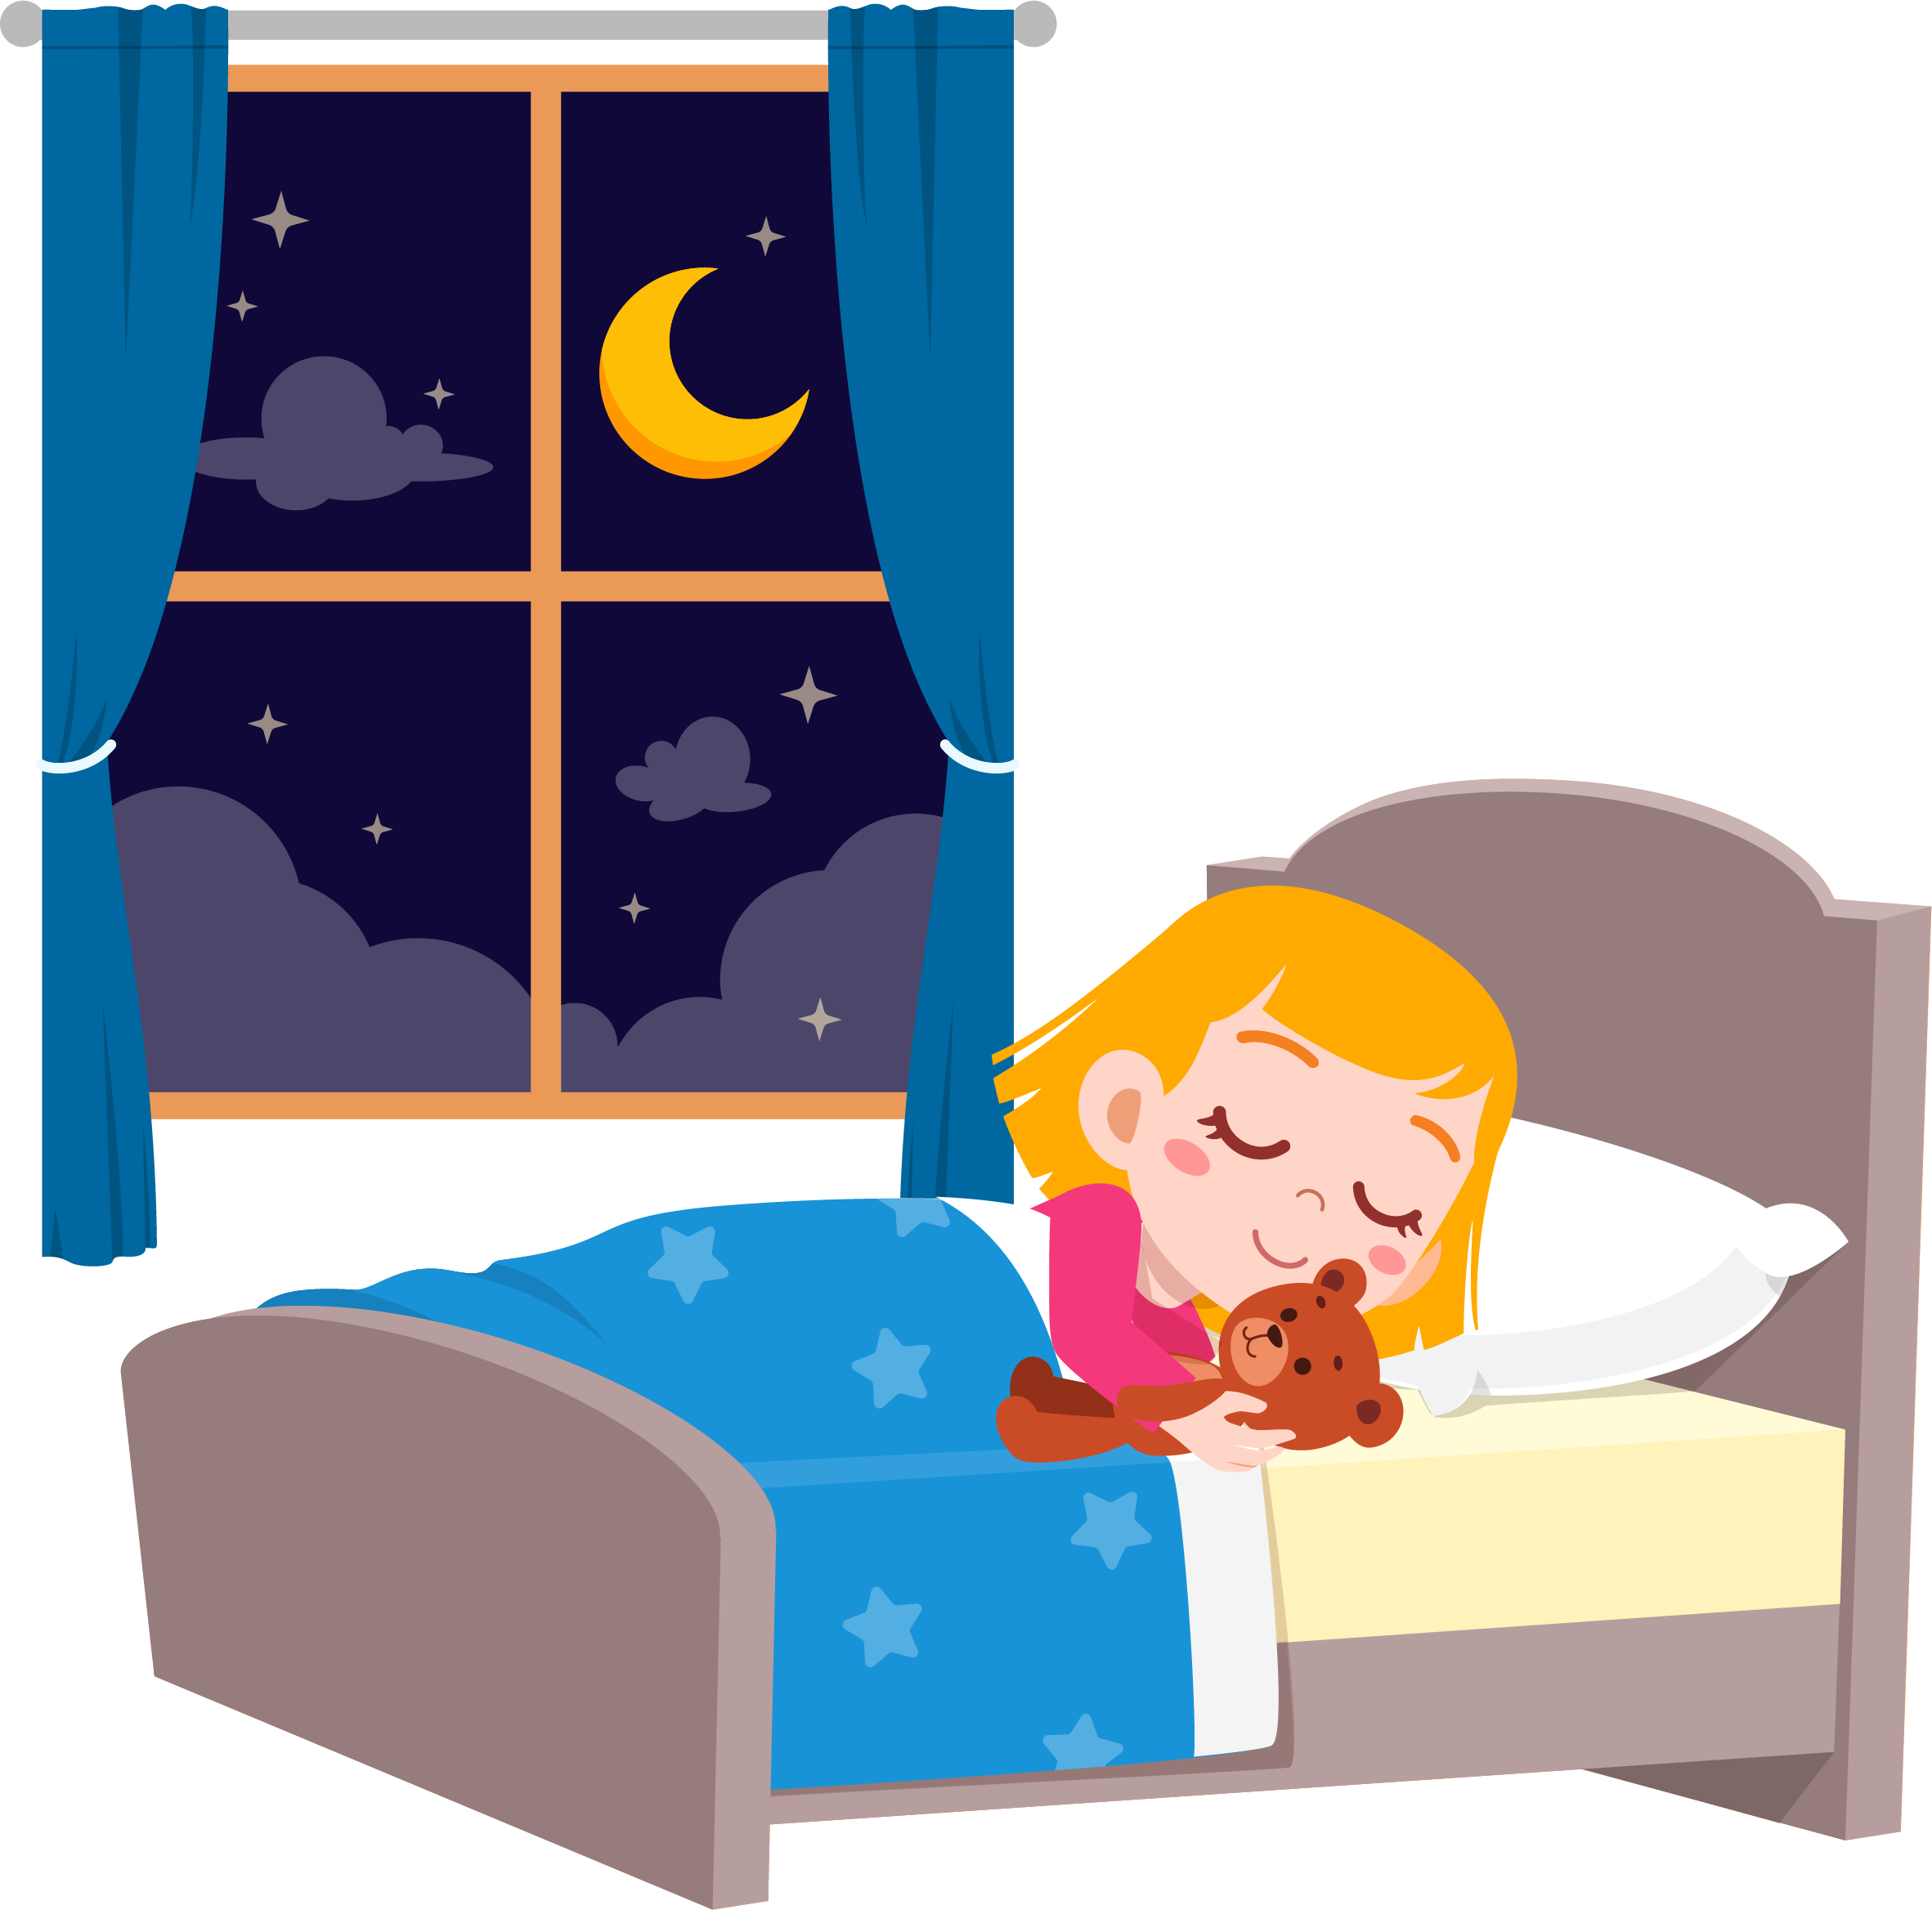
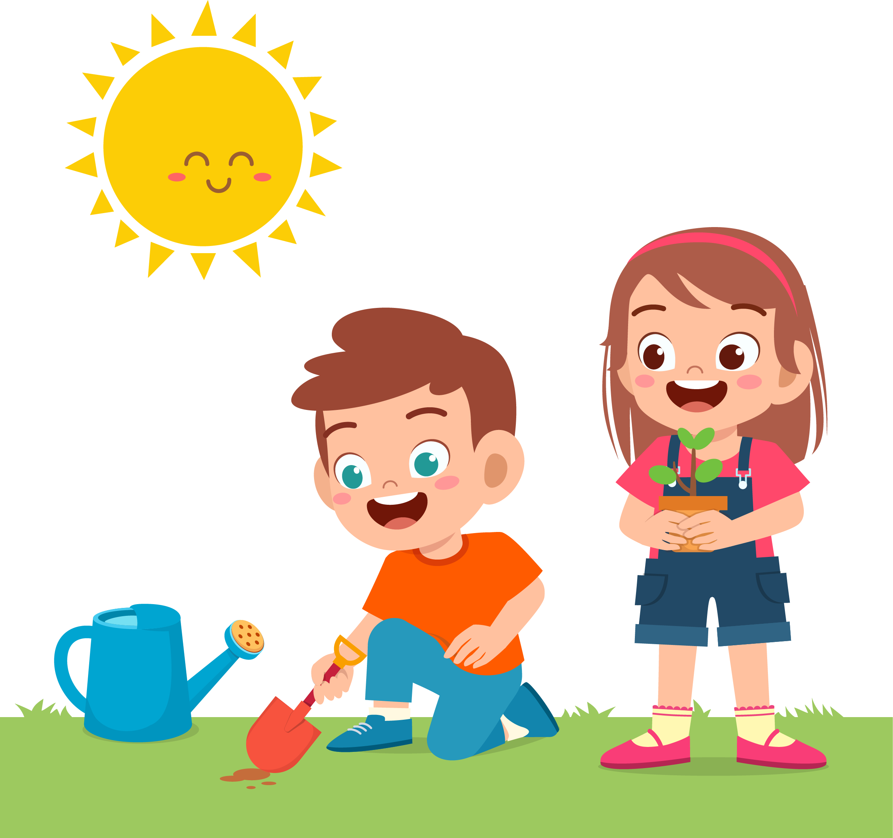


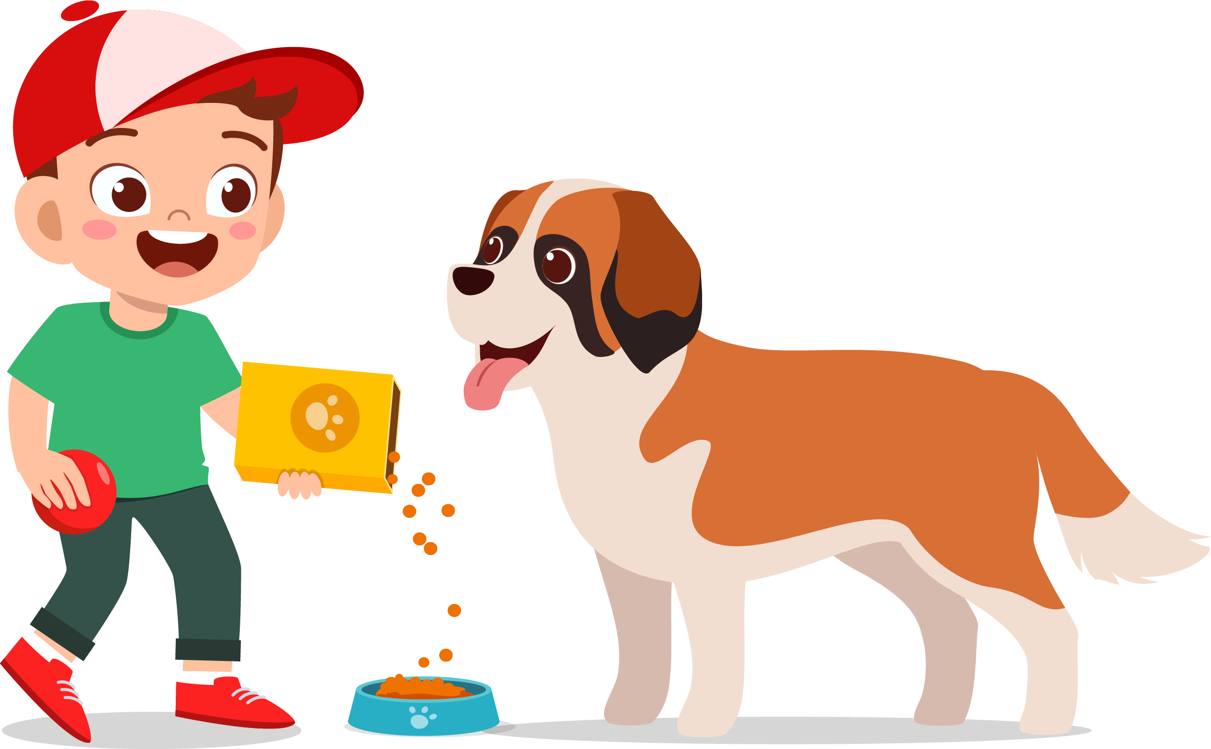


OBSERVE AS CENAS ABAIXO E PINTE O PERÍODO DO DIA EM QUE A CRIANÇA ESTÁ REALIZANDO CADA ATIVIDADE.
Notes:
https://www.gettyimages.com.br/detail/ilustra%C3%A7%C3%A3o/little-kid-wake-up-in-the-morning-ilustra%C3%A7%C3%A3o-royalty-free/1399103370?phrase=atividades+rotina+dia+crian%C3%A7a&adppopup=true
https://www.gettyimages.com.br/detail/ilustra%C3%A7%C3%A3o/little-kid-sleep-in-the-room-at-night-ilustra%C3%A7%C3%A3o-royalty-free/1399103368?phrase=colorfuel+studio&adppopup=true
https://www.gettyimages.com.br/detail/ilustra%C3%A7%C3%A3o/happy-cute-little-kid-boy-and-girl-plant-ilustra%C3%A7%C3%A3o-royalty-free/1210449054?phrase=colorfuel+studio+tarde&adppopup=true
https://www.gettyimages.com.br/detail/ilustra%C3%A7%C3%A3o/opposite-wordcard-for-day-and-night-ilustra%C3%A7%C3%A3o-royalty-free/827495836?phrase=janela+dia&adppopup=true
https://www.gettyimages.com.br/detail/ilustra%C3%A7%C3%A3o/little-kids-say-good-morning-to-teacher-ilustra%C3%A7%C3%A3o-royalty-free/1415548533?phrase=colorfuel+studio+manh%C3%A3&adppopup=true
https://www.gettyimages.com.br/detail/ilustra%C3%A7%C3%A3o/happy-cute-little-kid-boy-girl-play-with-pet-ilustra%C3%A7%C3%A3o-royalty-free/1262812830?phrase=colorfuel+studio+cachorro&adppopup=true
https://www.gettyimages.com.br/detail/ilustra%C3%A7%C3%A3o/happy-cute-kid-boy-brush-clean-teeth-ilustra%C3%A7%C3%A3o-royalty-free/1192771844

Slide 18



CORREÇÃO
OBSERVE AS CENAS ABAIXO E PINTE O PERÍODO DO DIA EM QUE A CRIANÇA ESTÁ REALIZANDO CADA ATIVIDADE.
Notes:
https://www.gettyimages.com.br/detail/ilustra%C3%A7%C3%A3o/little-kid-wake-up-in-the-morning-ilustra%C3%A7%C3%A3o-royalty-free/1399103370?phrase=atividades+rotina+dia+crian%C3%A7a&adppopup=true
https://www.gettyimages.com.br/detail/ilustra%C3%A7%C3%A3o/little-kid-sleep-in-the-room-at-night-ilustra%C3%A7%C3%A3o-royalty-free/1399103368?phrase=colorfuel+studio&adppopup=true
https://www.gettyimages.com.br/detail/ilustra%C3%A7%C3%A3o/happy-cute-little-kid-boy-and-girl-plant-ilustra%C3%A7%C3%A3o-royalty-free/1210449054?phrase=colorfuel+studio+tarde&adppopup=true
https://www.gettyimages.com.br/detail/ilustra%C3%A7%C3%A3o/opposite-wordcard-for-day-and-night-ilustra%C3%A7%C3%A3o-royalty-free/827495836?phrase=janela+dia&adppopup=true
https://www.gettyimages.com.br/detail/ilustra%C3%A7%C3%A3o/little-kids-say-good-morning-to-teacher-ilustra%C3%A7%C3%A3o-royalty-free/1415548533?phrase=colorfuel+studio+manh%C3%A3&adppopup=true
https://www.gettyimages.com.br/detail/ilustra%C3%A7%C3%A3o/happy-cute-little-kid-boy-girl-play-with-pet-ilustra%C3%A7%C3%A3o-royalty-free/1262812830?phrase=colorfuel+studio+cachorro&adppopup=true
https://www.gettyimages.com.br/detail/ilustra%C3%A7%C3%A3o/happy-cute-kid-boy-brush-clean-teeth-ilustra%C3%A7%C3%A3o-royalty-free/1192771844

Slide 19


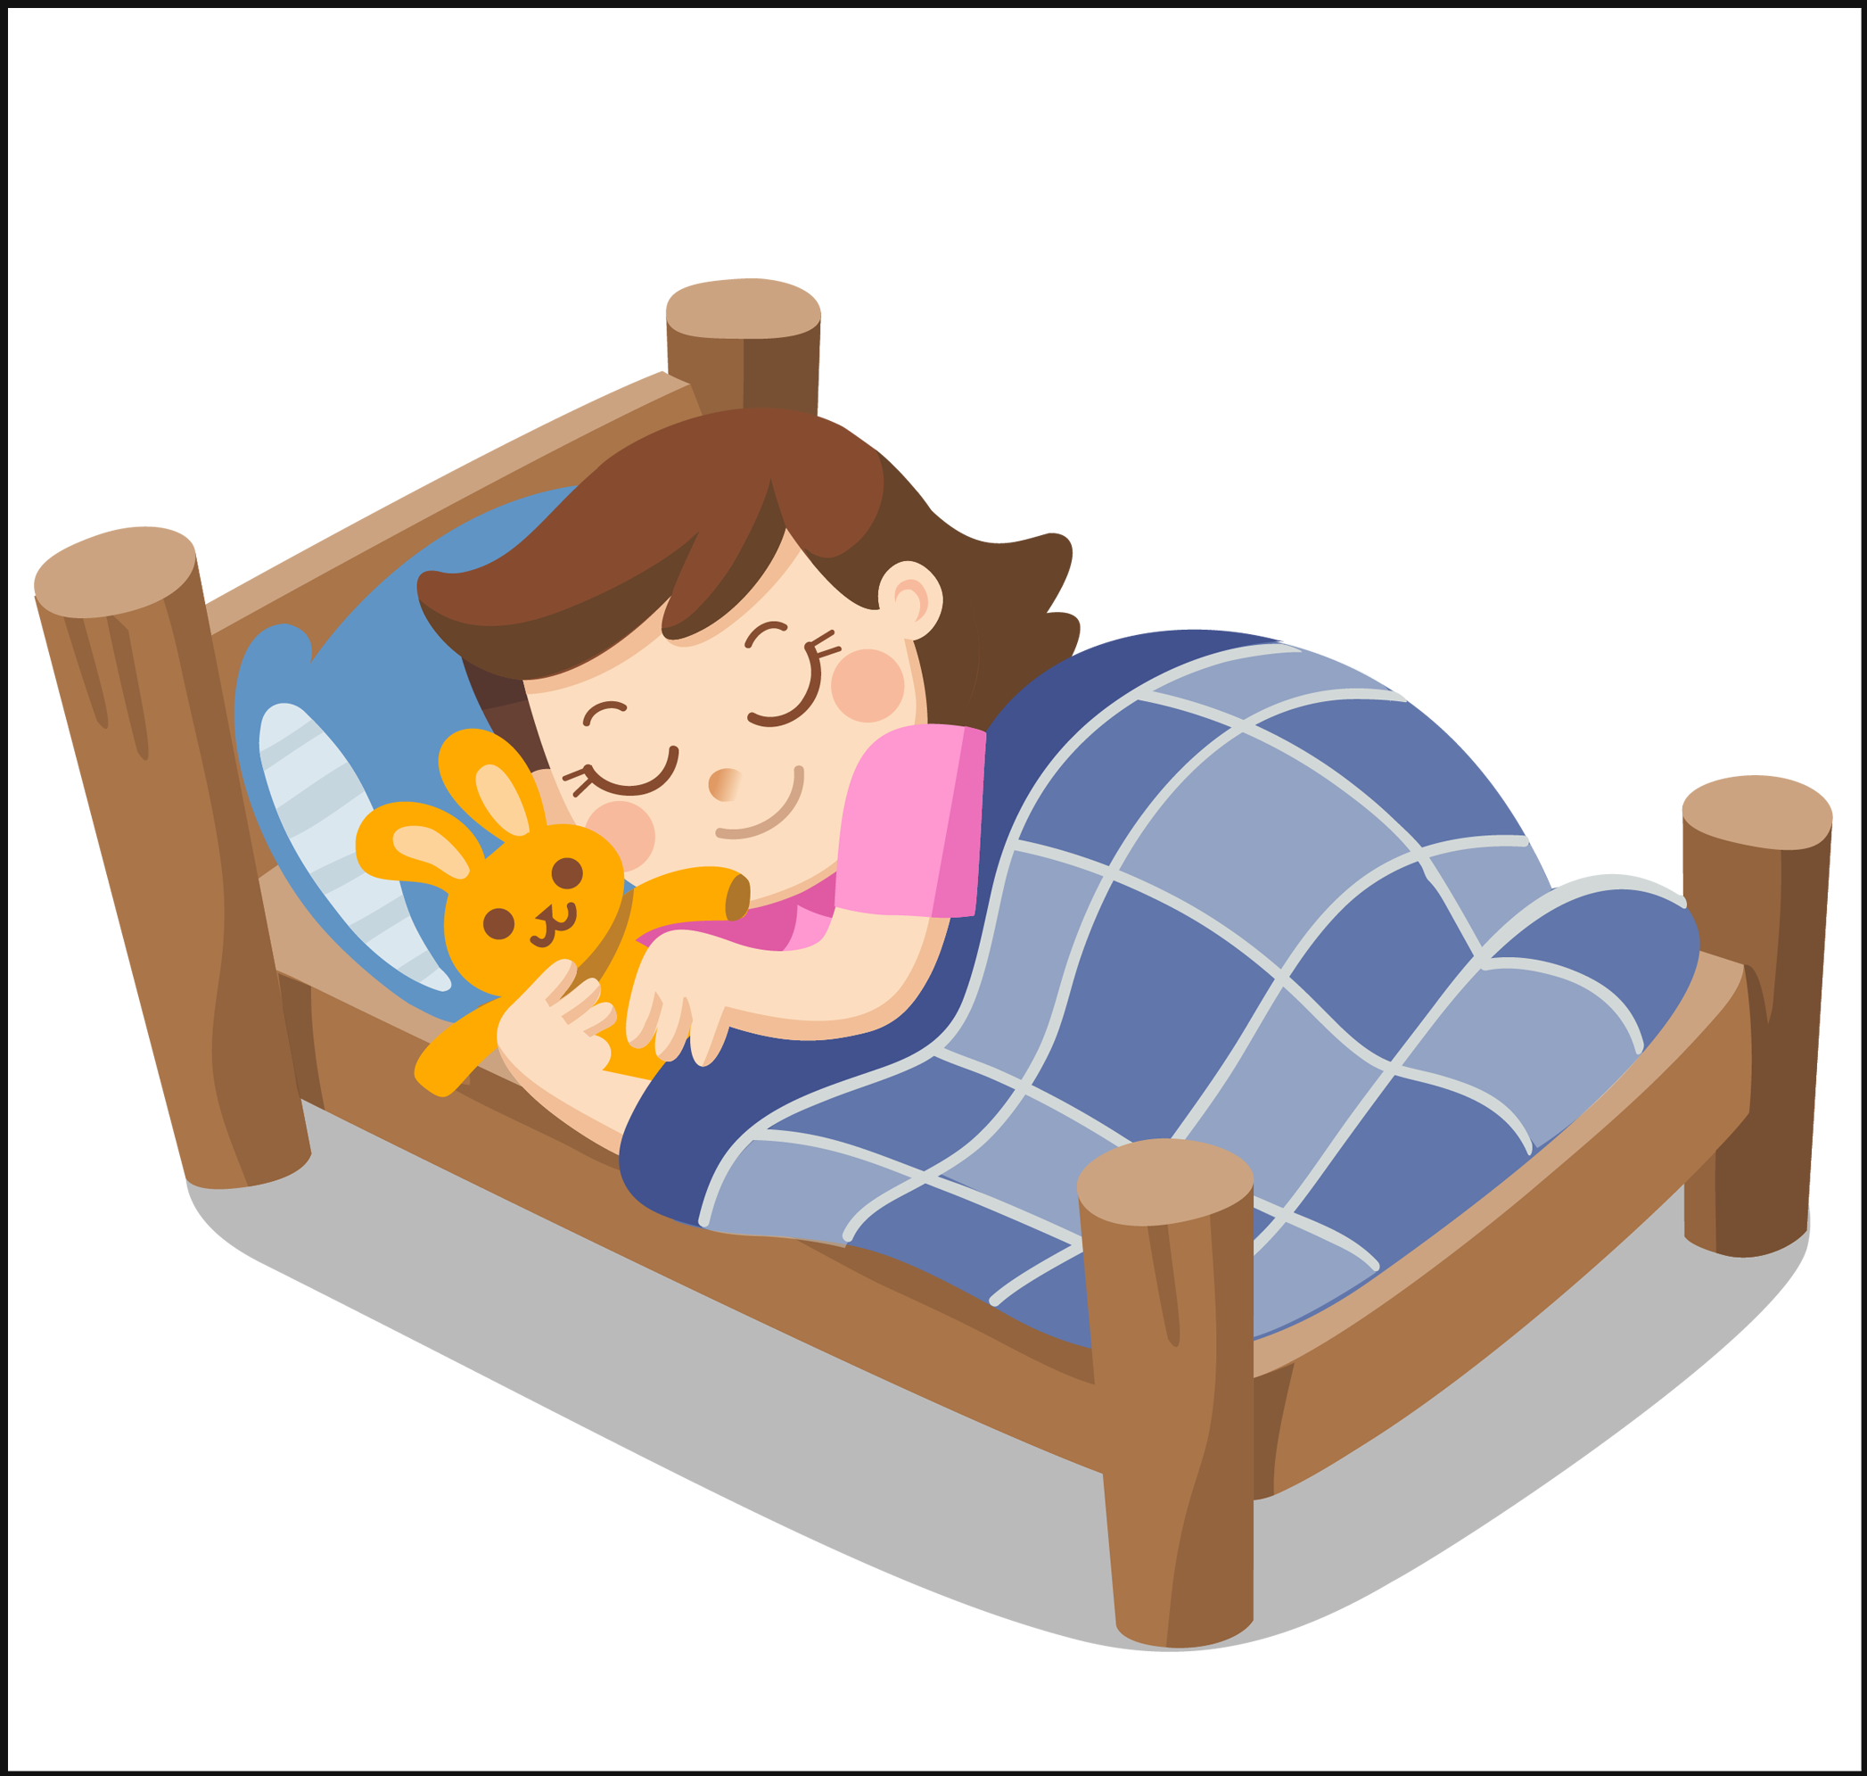

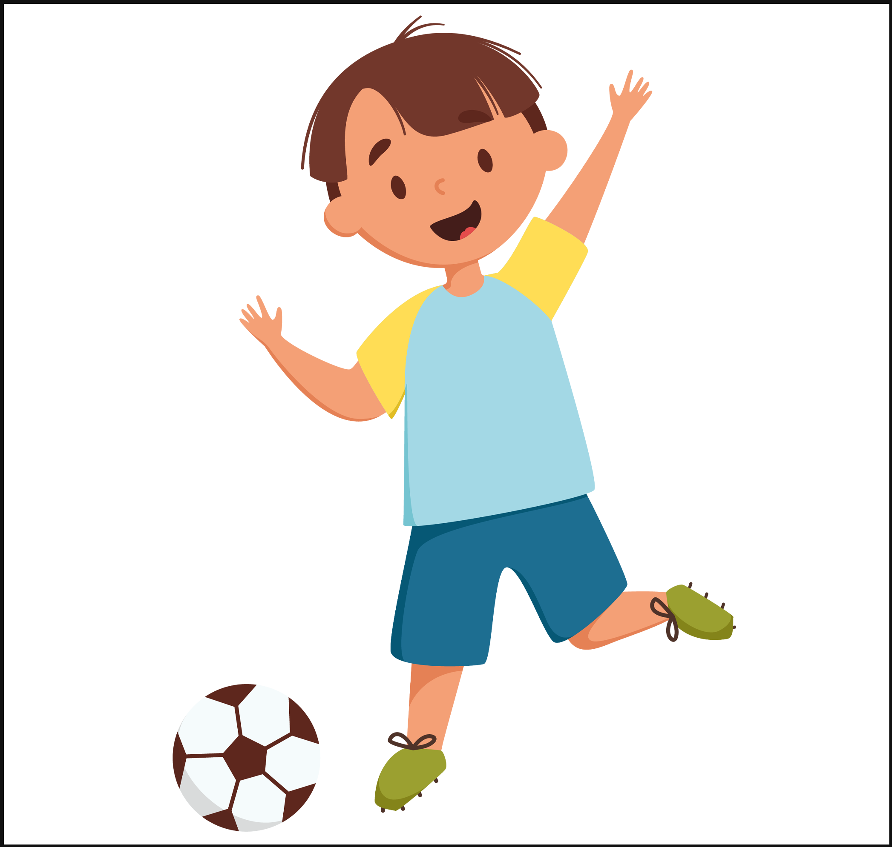

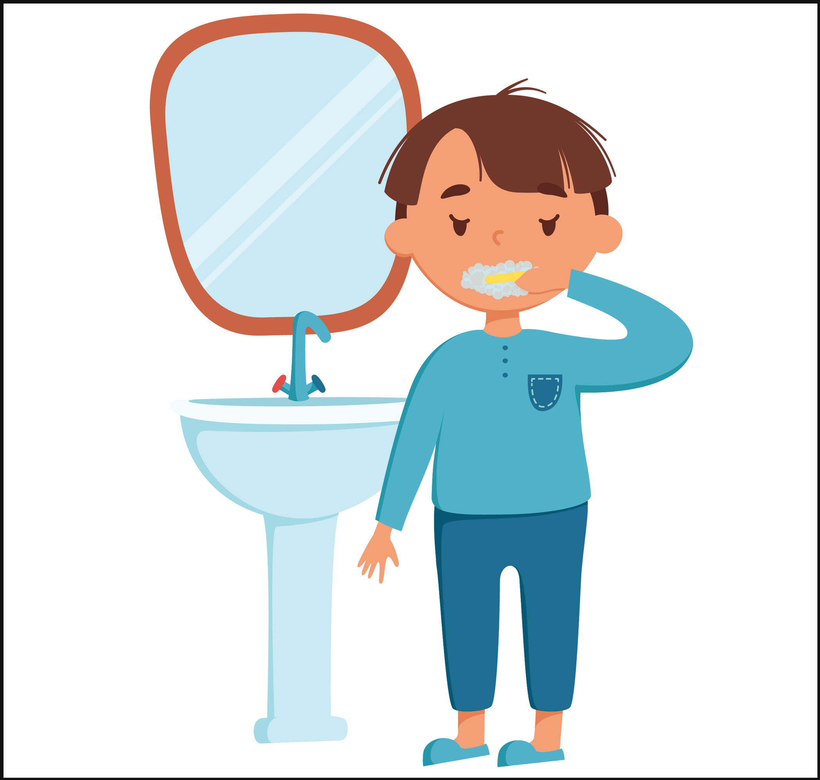

3. COM UM COLEGA, RECORTEM AS IMAGENS DO ANEXO 1 E COLEM-NAS NO QUADRO, DE ACORDO COM O PERÍODO EM QUE VOCÊS COSTUMAM FAZÊ-LAS:
Notes:
https://www.gettyimages.com.br/detail/ilustra%C3%A7%C3%A3o/boy-working-in-home-many-action-ilustra%C3%A7%C3%A3o-royalty-free/507496026?phrase=ROTINA+DI%C3%81RIA++FOFO&adppopup=true
https://www.gettyimages.com.br/detail/ilustra%C3%A7%C3%A3o/vector-illustration-daily-activities-routine-ilustra%C3%A7%C3%A3o-royalty-free/1337040882?phrase=ROTINA+DI%C3%81RIA++FOFO&adppopup=true
https://www.gettyimages.com.br/detail/ilustra%C3%A7%C3%A3o/set-of-daily-cute-boy-vector-illustration-ilustra%C3%A7%C3%A3o-royalty-free/1417523882?phrase=ROTINA+DI%C3%81RIA++FOFO&adppopup=true
https://www.gettyimages.com.br/detail/ilustra%C3%A7,%C3%A3o/the-daily-routine-of-a-cute-girl-on-a-white-ilustra%C3%A7%C3%A3o-royalty-free/1033902372?phrase=ROTINA+DI%C3%81RIA++FOFO&adppopup=true
https://www.gettyimages.com.br/detail/ilustra%C3%A7%C3%A3o/teacher-and-student-vector-illustration-ilustra%C3%A7%C3%A3o-royalty-free/1171390585?phrase=crian%C3%A7as+na+escola&adppopup=true

Slide 20
DIA | NOITE

Slide 21
CORREÇÃO POSSÍVEL RESPOSTA
DIA | NOITE
Notes:
https://www.gettyimages.com.br/detail/ilustra%C3%A7%C3%A3o/boy-working-in-home-many-action-ilustra%C3%A7%C3%A3o-royalty-free/507496026?phrase=ROTINA+DI%C3%81RIA++FOFO&adppopup=true
https://www.gettyimages.com.br/detail/ilustra%C3%A7%C3%A3o/vector-illustration-daily-activities-routine-ilustra%C3%A7%C3%A3o-royalty-free/1337040882?phrase=ROTINA+DI%C3%81RIA++FOFO&adppopup=true
https://www.gettyimages.com.br/detail/ilustra%C3%A7%C3%A3o/set-of-daily-cute-boy-vector-illustration-ilustra%C3%A7%C3%A3o-royalty-free/1417523882?phrase=ROTINA+DI%C3%81RIA++FOFO&adppopup=true
https://www.gettyimages.com.br/detail/ilustra%C3%A7,%C3%A3o/the-daily-routine-of-a-cute-girl-on-a-white-ilustra%C3%A7%C3%A3o-royalty-free/1033902372?phrase=ROTINA+DI%C3%81RIA++FOFO&adppopup=true
https://www.gettyimages.com.br/detail/ilustra%C3%A7%C3%A3o/teacher-and-student-vector-illustration-ilustra%C3%A7%C3%A3o-royalty-free/1171390585?phrase=crian%C3%A7as+na+escola&adppopup=true

Slide 22

OBSERVE AS IMAGENS A PARTIR DOS CÓDIGOS. ESCREVA EM QUAL PERÍODO DO DIA VOCÊ COSTUMA FAZER ESTAS ATIVIDADES:
A3
C1
B3
A1
B1
C3
C
B
A
1
2
3
Notes:
https://www.gettyimages.com.br/detail/ilustra%C3%A7%C3%A3o/kids-everyday-activities-vector-set-children-ilustra%C3%A7%C3%A3o-royalty-free/897998886?phrase=ROTINA+DI%C3%81RIA++FOFO

Slide 23
CORREÇÃO
A3 | AS RESPOSTAS SÃO PESSOAIS, MAS É IMPORTANTE DISCUTIR OS MELHORES HORÁRIOS PARA AS CRIANÇAS DESCANSAREM, IREM À ESCOLA ETC. OBS.: OS ESTUDANTES PODERÃO FALAR “MANHÃ”, “TARDE” E “NOITE” PARA SE REFERIREM AO PERÍODO DO DIA EM QUE FAÇAM CADA ATIVIDADE.
C1
B3
A1
B1
C3
C
B
A
1
2
3
Notes:
https://www.gettyimages.com.br/detail/ilustra%C3%A7%C3%A3o/kids-everyday-activities-vector-set-children-ilustra%C3%A7%C3%A3o-royalty-free/897998886?phrase=ROTINA+DI%C3%81RIA++FOFO

Slide 24
QUAIS ATIVIDADES DESENVOLVEMOS DURANTE O DIA E À NOITE;
QUE AS PESSOAS EXERCEM DIFERENTES TIPOS DE ATIVIDADES, DEPENDENDO DO LUGAR ONDE MORAM.

Slide 25

DESENHE E PINTE AS ATIVIDADES QUE VOCÊ COSTUMA FAZER DURANTE O DIA E DURANTE A NOITE.
Notes:
https://www.gettyimages.com.br/detail/ilustra%C3%A7%C3%A3o/day-and-night-icon-sun-on-orange-background-ilustra%C3%A7%C3%A3o-royalty-free/1415184112?phrase=DIA+E+NOITE&adppopup=true

Slide 26
REFERÊNCIAS
NOVA ESCOLA. Plano de aula: Dia e noite – quais atividades diferentes podemos realizar?, s.d. Disponível em: https://novaescola.org.br/planos-de-aula/fundamental/1ano/ciencias/dia-e-noite-quais-atividades-diferentes-podemos-realizar/2340. Acesso em: 14 ago. 2024.
NOVA ESCOLA. Plano de aula: O que fazemos de dia e o que fazemos à noite?, s.d. Disponível em: https://novaescola.org.br/planos-de-aula/fundamental/1ano/ciencias/o-que-fazemos-de-dia-e-o-que-fazemos-a-noite/2132. Acesso em: 14 ago. 2024.
WORDWALL. Jogos dia e noite, s.d. Disponível em: https://wordwall.net/pt-br/community/jogos-dia-e-noite. Acesso em: 14 ago. 2024.
SÃO PAULO (Estado). Secretaria da Educação. Currículo Paulista: Etapas Educação Infantil e Ensino Fundamental, 2019. Disponível em: http://www.escoladeformacao.sp.gov.br/portais/portals/84/docs/pdf/curriculo_paulista_26_07_2019.pdf. Acesso em: 14 ago. 2024.
LEMOV, Doug. Aula nota 10 3.0: 63 técnicas para melhorar a gestão da sala de aula. Tradução de Marcelo Mendes. Porto Alegre: Penso, 2021.

Slide 27
REFERÊNCIAS
Lista de imagens e vídeos:
Imagem de capa: SEDUC
Slides 3 a 25 – © Getty Images.

